Slide 1

Спостерігаю за вживанням апострофа після префіксів
Українська мова
3 клас. Розділ 3.
Досліджую будову слова.
Урок 42

Slide 2

Налаштування на урок. Вправа «Самореклама»
Назви позитивні якості, що відчуваєш у собі.
Чим вони тобі допомагають у навчанні?
Сила волі
Старанність
Доброта
Відвага
Скромність
Мудрість
Щирість
Рівновага
Чесність
Відповідальність

Slide 3
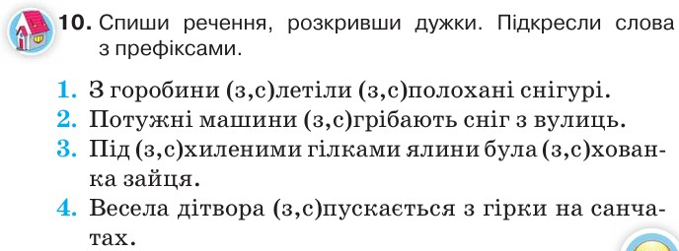

Перевіримо домашнє завдання
я
з/с
ти
е
з/с
ий
Підручник.
Сторінка
59

Slide 4
Закінчіть речення про частини слова
Спільна частина споріднених слів – це
корінь
Слова, що мають спільну частину і спільне значення – це …
споріднені
Змінна частина слова – це …
закінчення
Чатина слова без закінчення – це …
основа
Частина слова перед коренем – це …
префікс

Slide 5
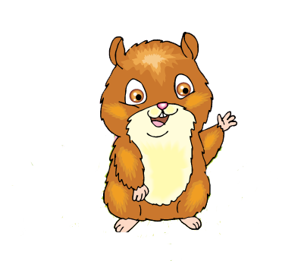
Закінчіть речення про частини слова
Обов’язкова частина слова – це …
корінь
Для зв’язку слів у реченні служить …
закінчення
Для утворення нових слів служить …
префікс
Змінюючи форму слова, знаходимо …
закінчення
Підбираючи споріднені слова, знаходимо
корінь
Поясніть прислів’я. Виберіть в них слова з префіксами. Назвіть префікси.
Усюди сонце вранці сходить. Спільна біда здружить.
Умів узяти, умій і віддати.

Slide 6

Гра «Листоноша»
Вставте у слова префікси із запропонованих листоношею-сорокою. Для цього пригадайте правило написання префіксів С- З-
С
З
З
…бити, …питати, …шити, …варити, …хопити, …кинути, …рвати.
З
С
С
ЗІ
З'
їзд,
по
їзд
роз'
їзд
ви
їзд
З
ЗІ
С
в'
їзд
пере
їзд
Утворіть нові слова з коренем -їзд. Проведіть дослідження

Slide 7








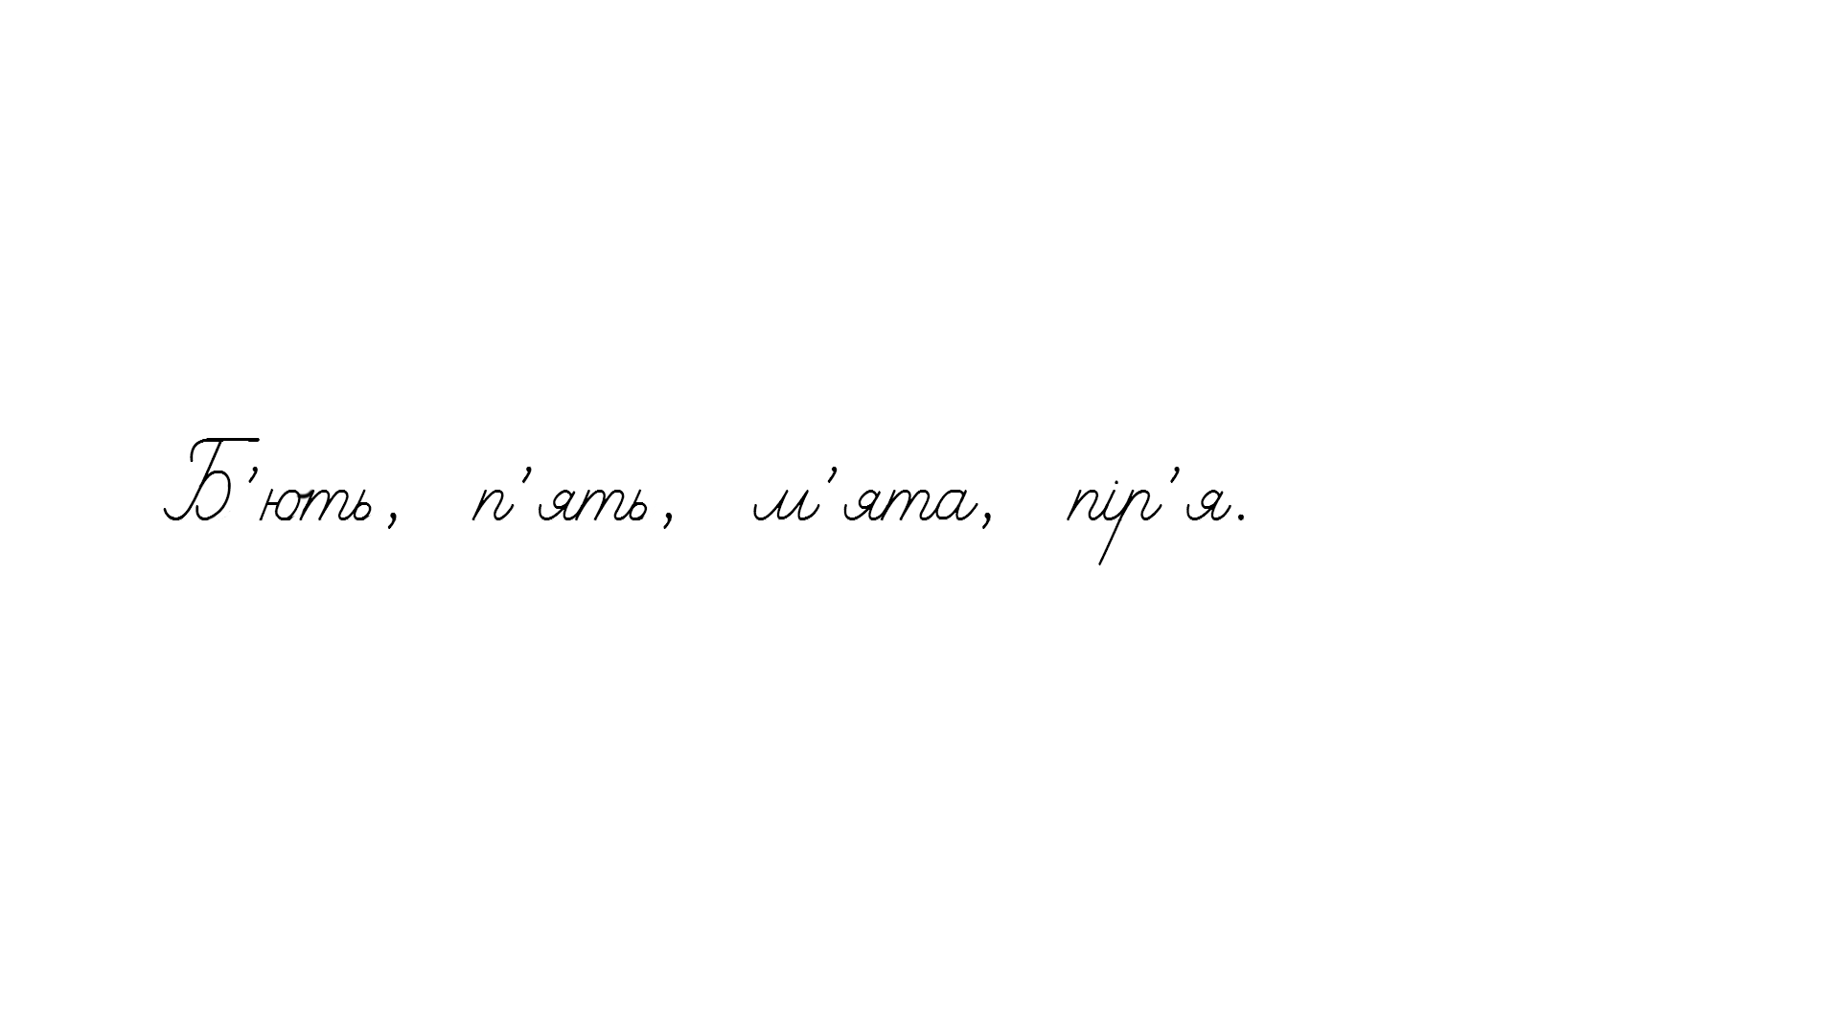

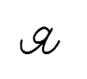
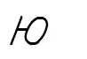
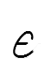
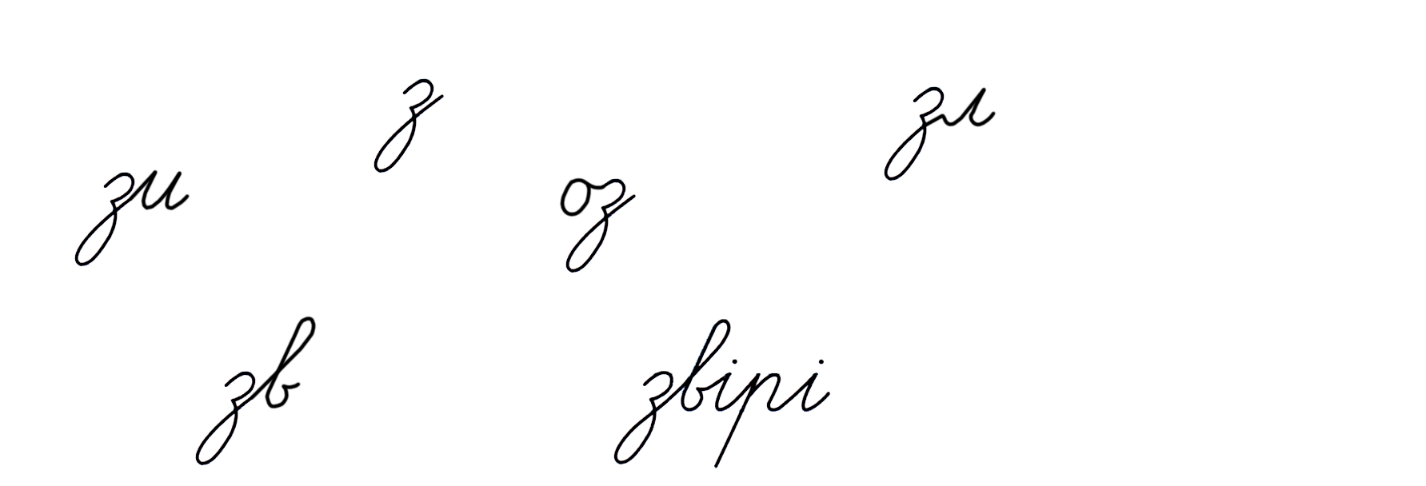

Хвилинка каліграфії
.
Прочитайте і запишіть буквосполучення.
Як читаються приголосний з голосним, якщо між ними стоїть апостроф? Коли ставимо апостроф?

Slide 8

Повідомлення теми уроку
Сьогодні на уроці дізнаємось кому зима приносить радість, а кому клопіт.
Будемо спостерігати за вживанням апострофа після префіксів.

Slide 9
Прочитайте пари слів. Визначте у них префікси.
Запишіть слова з апострофом. Виділіть префікс
Зробіть висновок, після яких префіксів перед якими буквами ставимо апостроф.
з’явилися — виявилися під’їхали — заїхали роз’єднали — розвідали з’юрбилися — злетіли
Апостроф ставимо після префіксів, які закінчуються на твердий приголосний звук, перед буквами _________
Є Ї Ю Я
Підручник.
Сторінка
58

Slide 10

Прочитайте слова з апострофом
М’яч, під’їзд, об’єднати, пір’я, м’який, рум’яний, п’ять, без’язикий, роз’яснити, прив’язати, з’їсти.
Випишіть ті слова, у яких апостроф стоїть після префікса. Позначте у них префікс.
’
Пригадайте, після яких префіксів ставимо апостроф. Перед якими буквами?
Підручник.
Сторінка
60

Slide 11
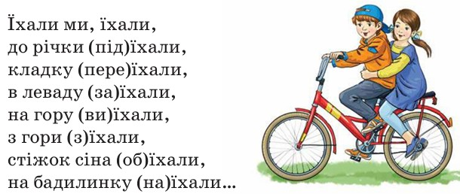
Прочитайте вірш Анатолія Камінчука
Пригадайте, після яких префіксів ставимо апостроф.
під’їхали
переїхали
заїхали
виїхали
з’їхали
об’їхали
Підручник.
Сторінка
60
наїхали

Slide 12
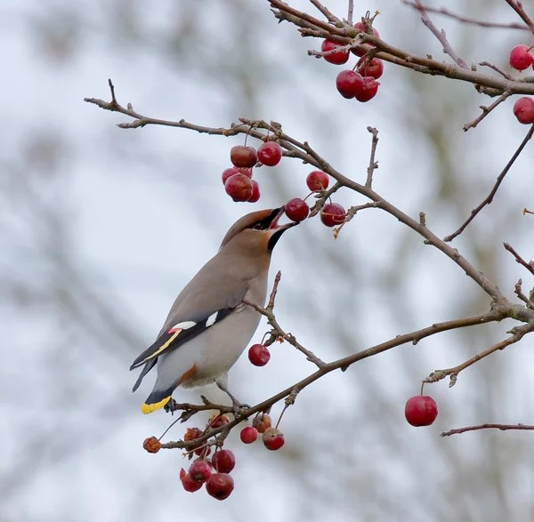
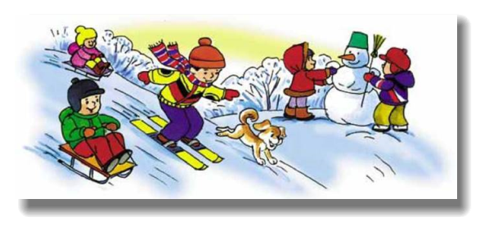
Прочитайте пари сполучень слів
Поясніть, про кого можна розповісти кожною парою
З’юрбилися біля ялинки; з’їжджають з гірки.
Об’їдають ягоди; злітаються до годівниць
Складіть текст (3–4 речення) про те, кому зима приносить радість, а кому — клопіт. Скористайтеся сполученнями слів з попереднього завдання.
Запишіть речення під диктовку
Підручник.
Сторінка
61
Зима приносить дітям радість, а птахам – клопіт.

Slide 13
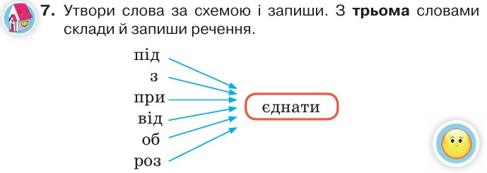
Пояснення домашнього завдання
Підручник.
Сторінка
61

Slide 14




Підсумок уроку. Рефлексія
Обери смайл, яким визначиш свої емоції в кінці уроку
Яку тему вивчали на уроці?
Які префікси запам’ятали?
Завдання приносили радість
Завдання принесли втому
Здивувала інформація
Відчуваю задоволення

